Slide 1
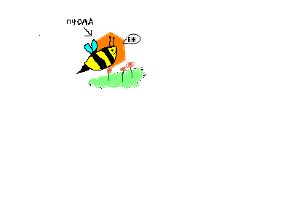
Геймплей улучшен
Появление переменной характеризующей настроение ленского от чего зависит сюжет и концовка

Slide 2
Перспективы
Добавление схожих переменных для иных персонажей ,что разнообразит геймплей.

Slide 3
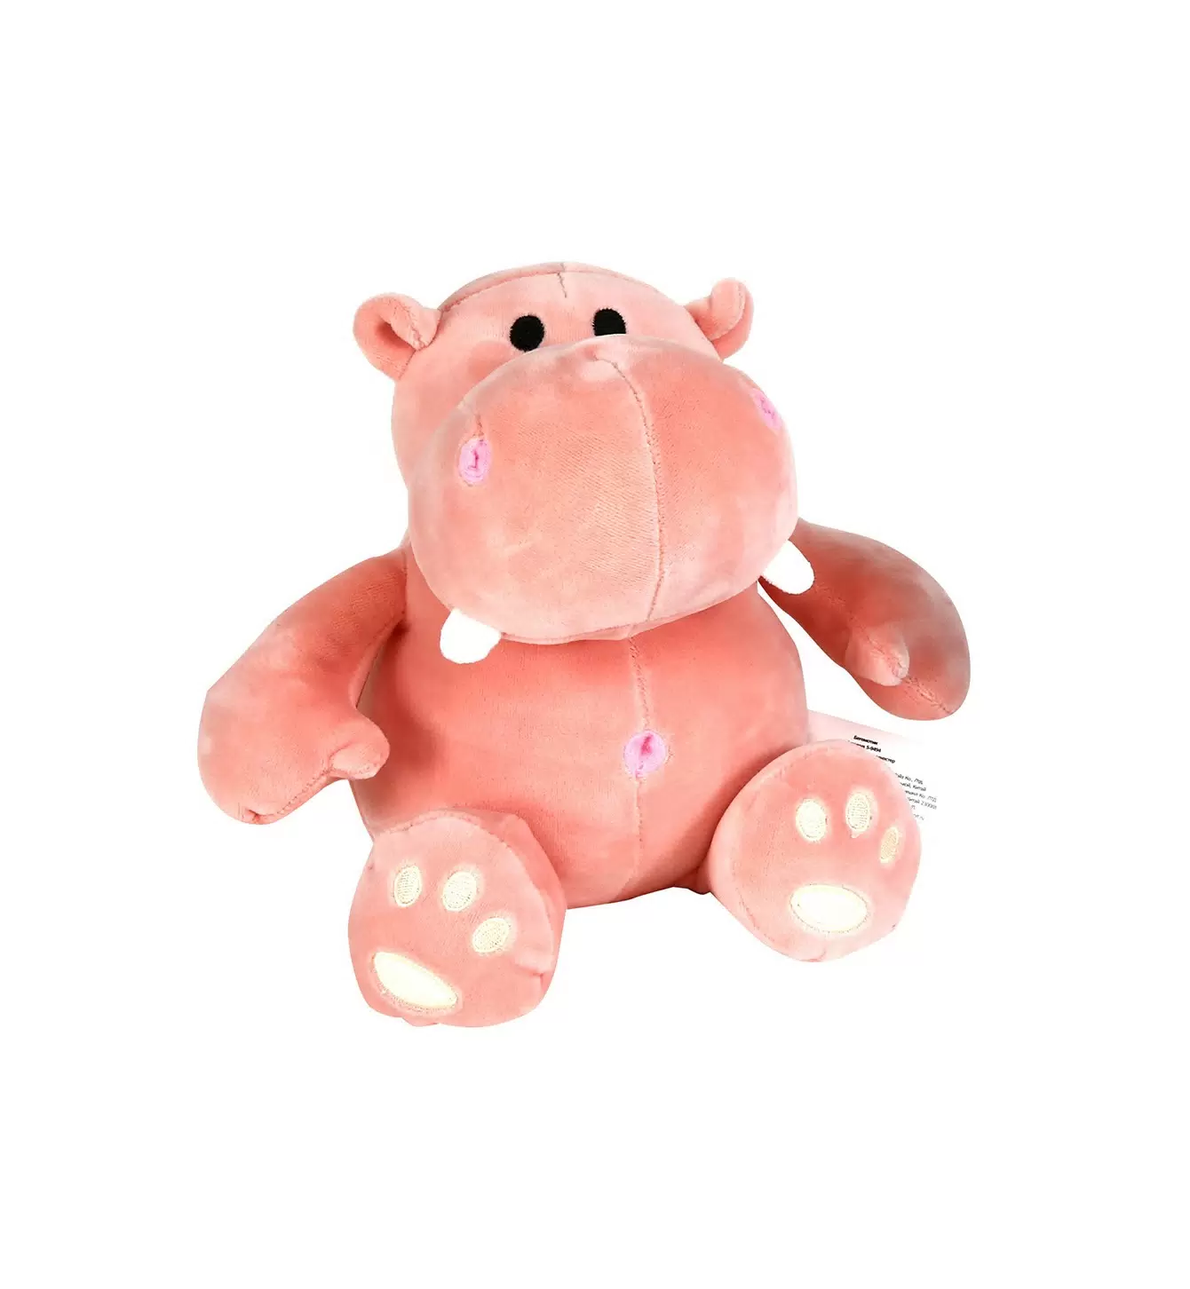
Авторы
Ныне :Антонио Великий ,Лёня П.,Катя Ш.
Ранее: ещё кто-то...(по инсайдерской информации Андрей)

